Slide 1


Dios descansó
Notes:
1. Portada: Dia 7: Dios descansó (Génesis 1:1 y 2:1-3)

Slide 2
Notes:
2. En el principio, antes de que hubiera algo, no había nada. Nada. No había cielo. No había mar. No había árboles. No había animales y ni siquiera había personas.

Slide 3
En el principio,
cuando Dios creó
los cielos y la tierra,
Génesis 1:1
Notes:
3. Si abres tu Biblia al principio, el primer libro es Génesis. El primer versículo del primer libro de la Biblia habla sobre el comienzo del mundo.
Esto es lo primero que está escrito en tu Biblia. “En el principio, Dios creó el cielo y la tierra.” Eso está en Génesis capítulo uno y versículo uno.

Slide 4




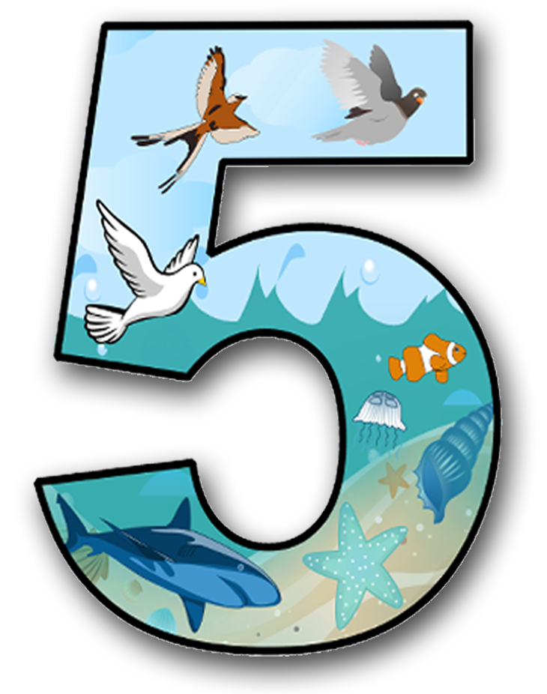
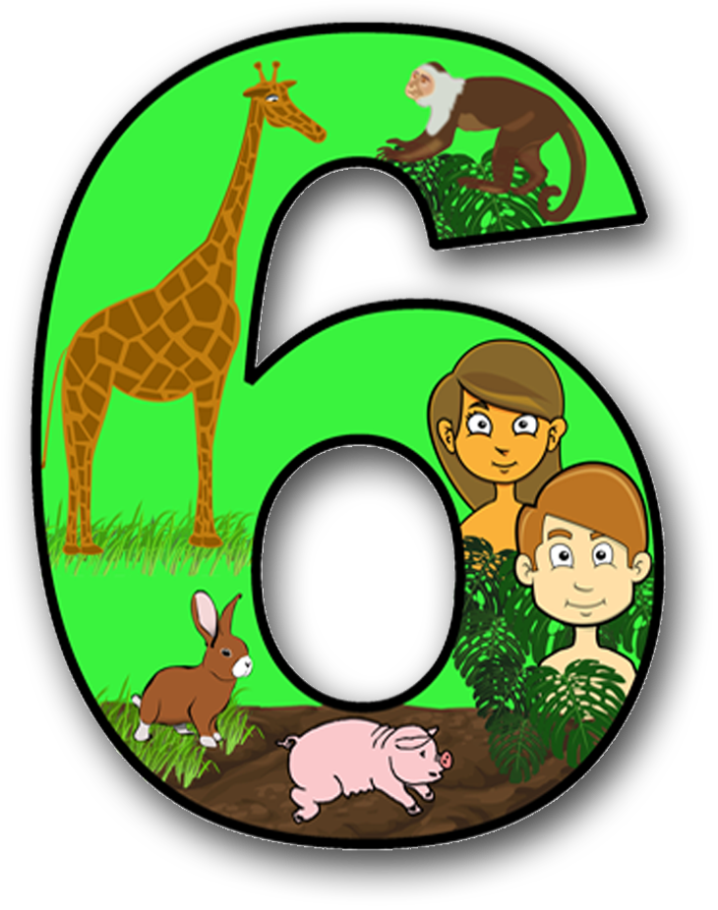
Notes:
4. Y así comenzó la primera semana. Cada día de la primera semana de la creación estuvo lleno de cosas asombrosas. Hablemos de ellas.
Antes del comienzo de nuestro mundo, no había nada, pero Dios creó la luz en el primer día de la creación. Antes de eso, ni siquiera había luz.
En el segundo día de la creación, Dios separó el agua en dos partes. El agua de abajo era el mar y las pequeñas partículas de arriba formaron lo que conocemos como aire (o cielo o atmósfera).
En el tercer día de la creación, Dios hizo que la tierra seca se levantara del agua. Dios entonces creó todo tipo de plantas ya que había tierra, incluyendo arbustos, árboles y enredaderas. El mundo se estaba convirtiendo en un hermoso y exuberante jardín llamado “el Jardín del Edén.”
En el cuarto día de la creación, era hora de mirar hacia arriba. Dios colocó el sol en el cielo diurno y la luna y las estrellas en el cielo nocturno. Para el resto del tiempo, todos podían ver la belleza de la creación de Dios.
En el quinto día, Dios miró hacia el mar y colocó peces y todas las criaturas que nadaban en él. Había todo tipo de peces: peces grandes, peces pequeños y peces de todos los colores.
Y Dios llenó el cielo con todo tipo de aves.

Slide 5
Notes:
5. Pero, ¿qué faltaba? ¡El sexto día fue aún más asombroso! En el sexto día de la creación, Dios hizo a los animales.
Él hizo un macho y una hembra de cada animal. Había dos jirafas, dos rinocerontes, dos leones, perros, gatos… Hizo un macho y una hembra de cada tipo de animal para que pudieran formar una familia con una madre, un padre y bebés. Pronto, la tierra se llenaría con aún más animales.

Slide 6
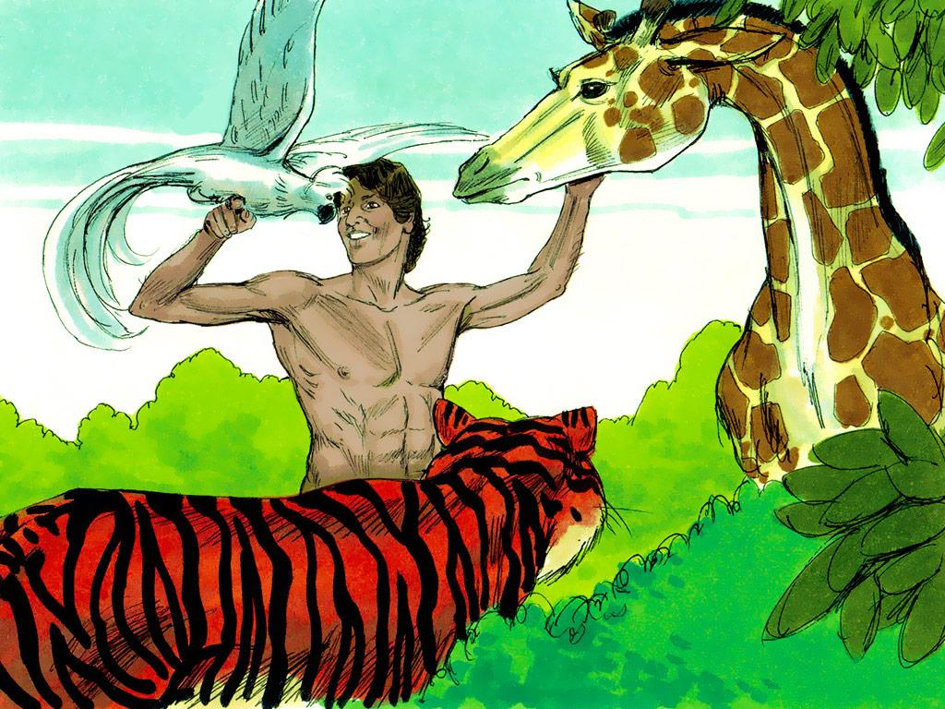
Notes:
6. Y eso no es todo lo que Dios creó en el sexto día. Dios también creó un hombre. ¡El primer hombre! Y llamó al hombre “Adán.” Este hombre era especial y diferente de los animales. Era más parecido a Dios que cualquier otra parte de la creación. Eso es porque fue hecho a “la imagen de Dios.” Era especial y Dios le dio responsabilidades especiales. Debía cuidar de este hermoso jardín. Dios también le dijo a Adán que le diera nombres a todos los animales.
Mientras Adán nombraba a los animales, notó algo. Ninguno de los animales parecía coincidir con él. Había dos de cada tipo de animal, pero solo había un Adán. Había un león macho y una leona, y un tigre macho y una tigresa, pero solo un Adán. Nadie era como él, entonces, ¿cómo tendría Adán una familia?

Slide 7
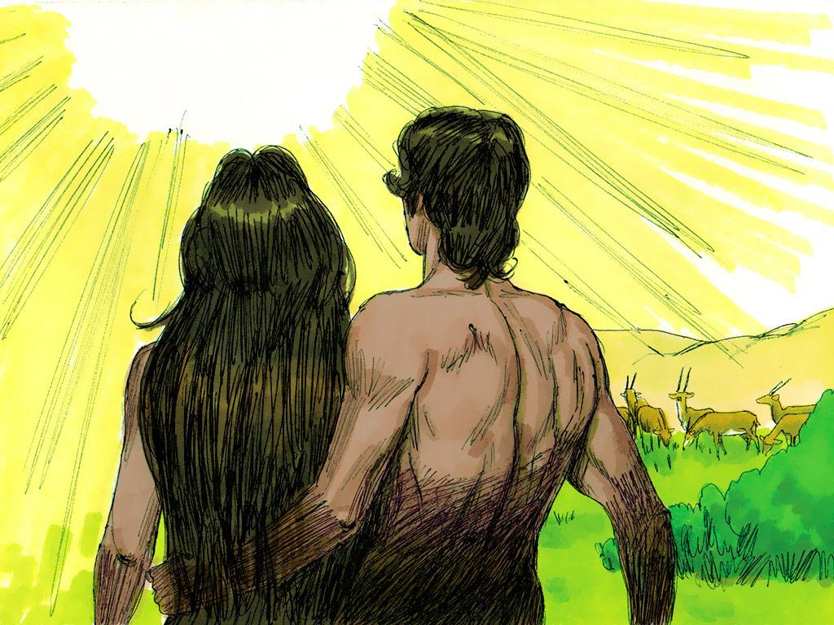
Notes:
7. Pero, por supuesto, Dios ya había pensado en eso. Su plan era tan asombroso como todas las otras cosas que había estado haciendo cada día. En este sexto día, Dios hizo que Adán cayera en un sueño profundo. Mientras Adán dormía, Él tomó uno de los huesos de la costilla de Adán y creó una pareja perfecta para Adán. Dios creó a la primera mujer y su nombre era Eva.
Finalmente, Adán tenía a alguien como él. Adán y Eva podían tener una familia. En los años venideros, habría más y más personas.

Slide 8

Notes:
8. El mundo de Dios era increíble y maravilloso. Y esto es lo que la Biblia dice que sucedió después.
“Así quedaron terminados los cielos y la tierra y todo lo que hay en ellos. Al séptimo día, Dios terminó el trabajo que había estado haciendo. Así que el séptimo día descansó de todo su trabajo. Dios bendijo el séptimo día y lo santificó, porque en ese día descansó de toda la obra que había hecho en la creación del mundo.”
El mundo de Dios era hermoso, tal como Él quería que fuera. Dijo que era “bueno.”

Slide 9
Bendijo el séptimo día y lo declaró día santo porque cesó ese día todo el trabajo que había hecho en la creación.
Génesis 2:3
Notes:
9. Era el momento de pensar y disfrutar todo lo que había creado. Así que eso fue precisamente lo que Dios hizo en el séptimo día. Él descansó.

Slide 10
Dios no estaba CANSADO
Dios había TERMINADO
Notes:
10. Dios no descansó porque estaba cansado. Dios nunca se cansa. Dios nunca se queda sin energía. En cambio, Dios descansó porque había terminado. Había terminado de crear nuestro increíble mundo. Ahora era el momento de descansar, mirar todo y pensar en lo que había hecho. Podía descansar porque no necesitaba añadir nada ni quitar nada. La creación era perfecta y tal como Él quería que fuera.

Slide 11
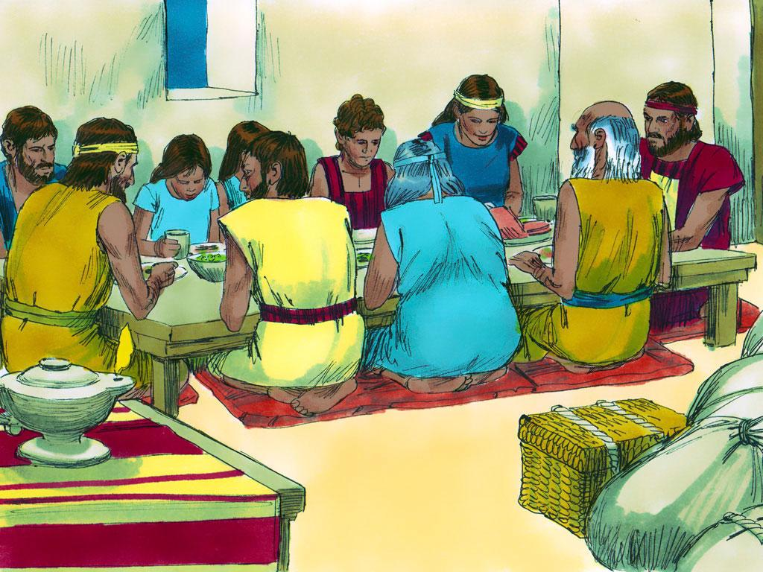
el Sábado
Notes:
11. ¿Sabías que Dios quiere que las personas descansen como Él lo hizo? Leemos en el Antiguo Testamento de nuestra Biblia que años después, Dios ordenó a Su pueblo hacer del séptimo día de la semana un día especial de descanso. Este día se llamaba “el sábado.”
Dios le dijo a Su pueblo que el sábado era un día santo porque era el día de Dios.

Slide 12
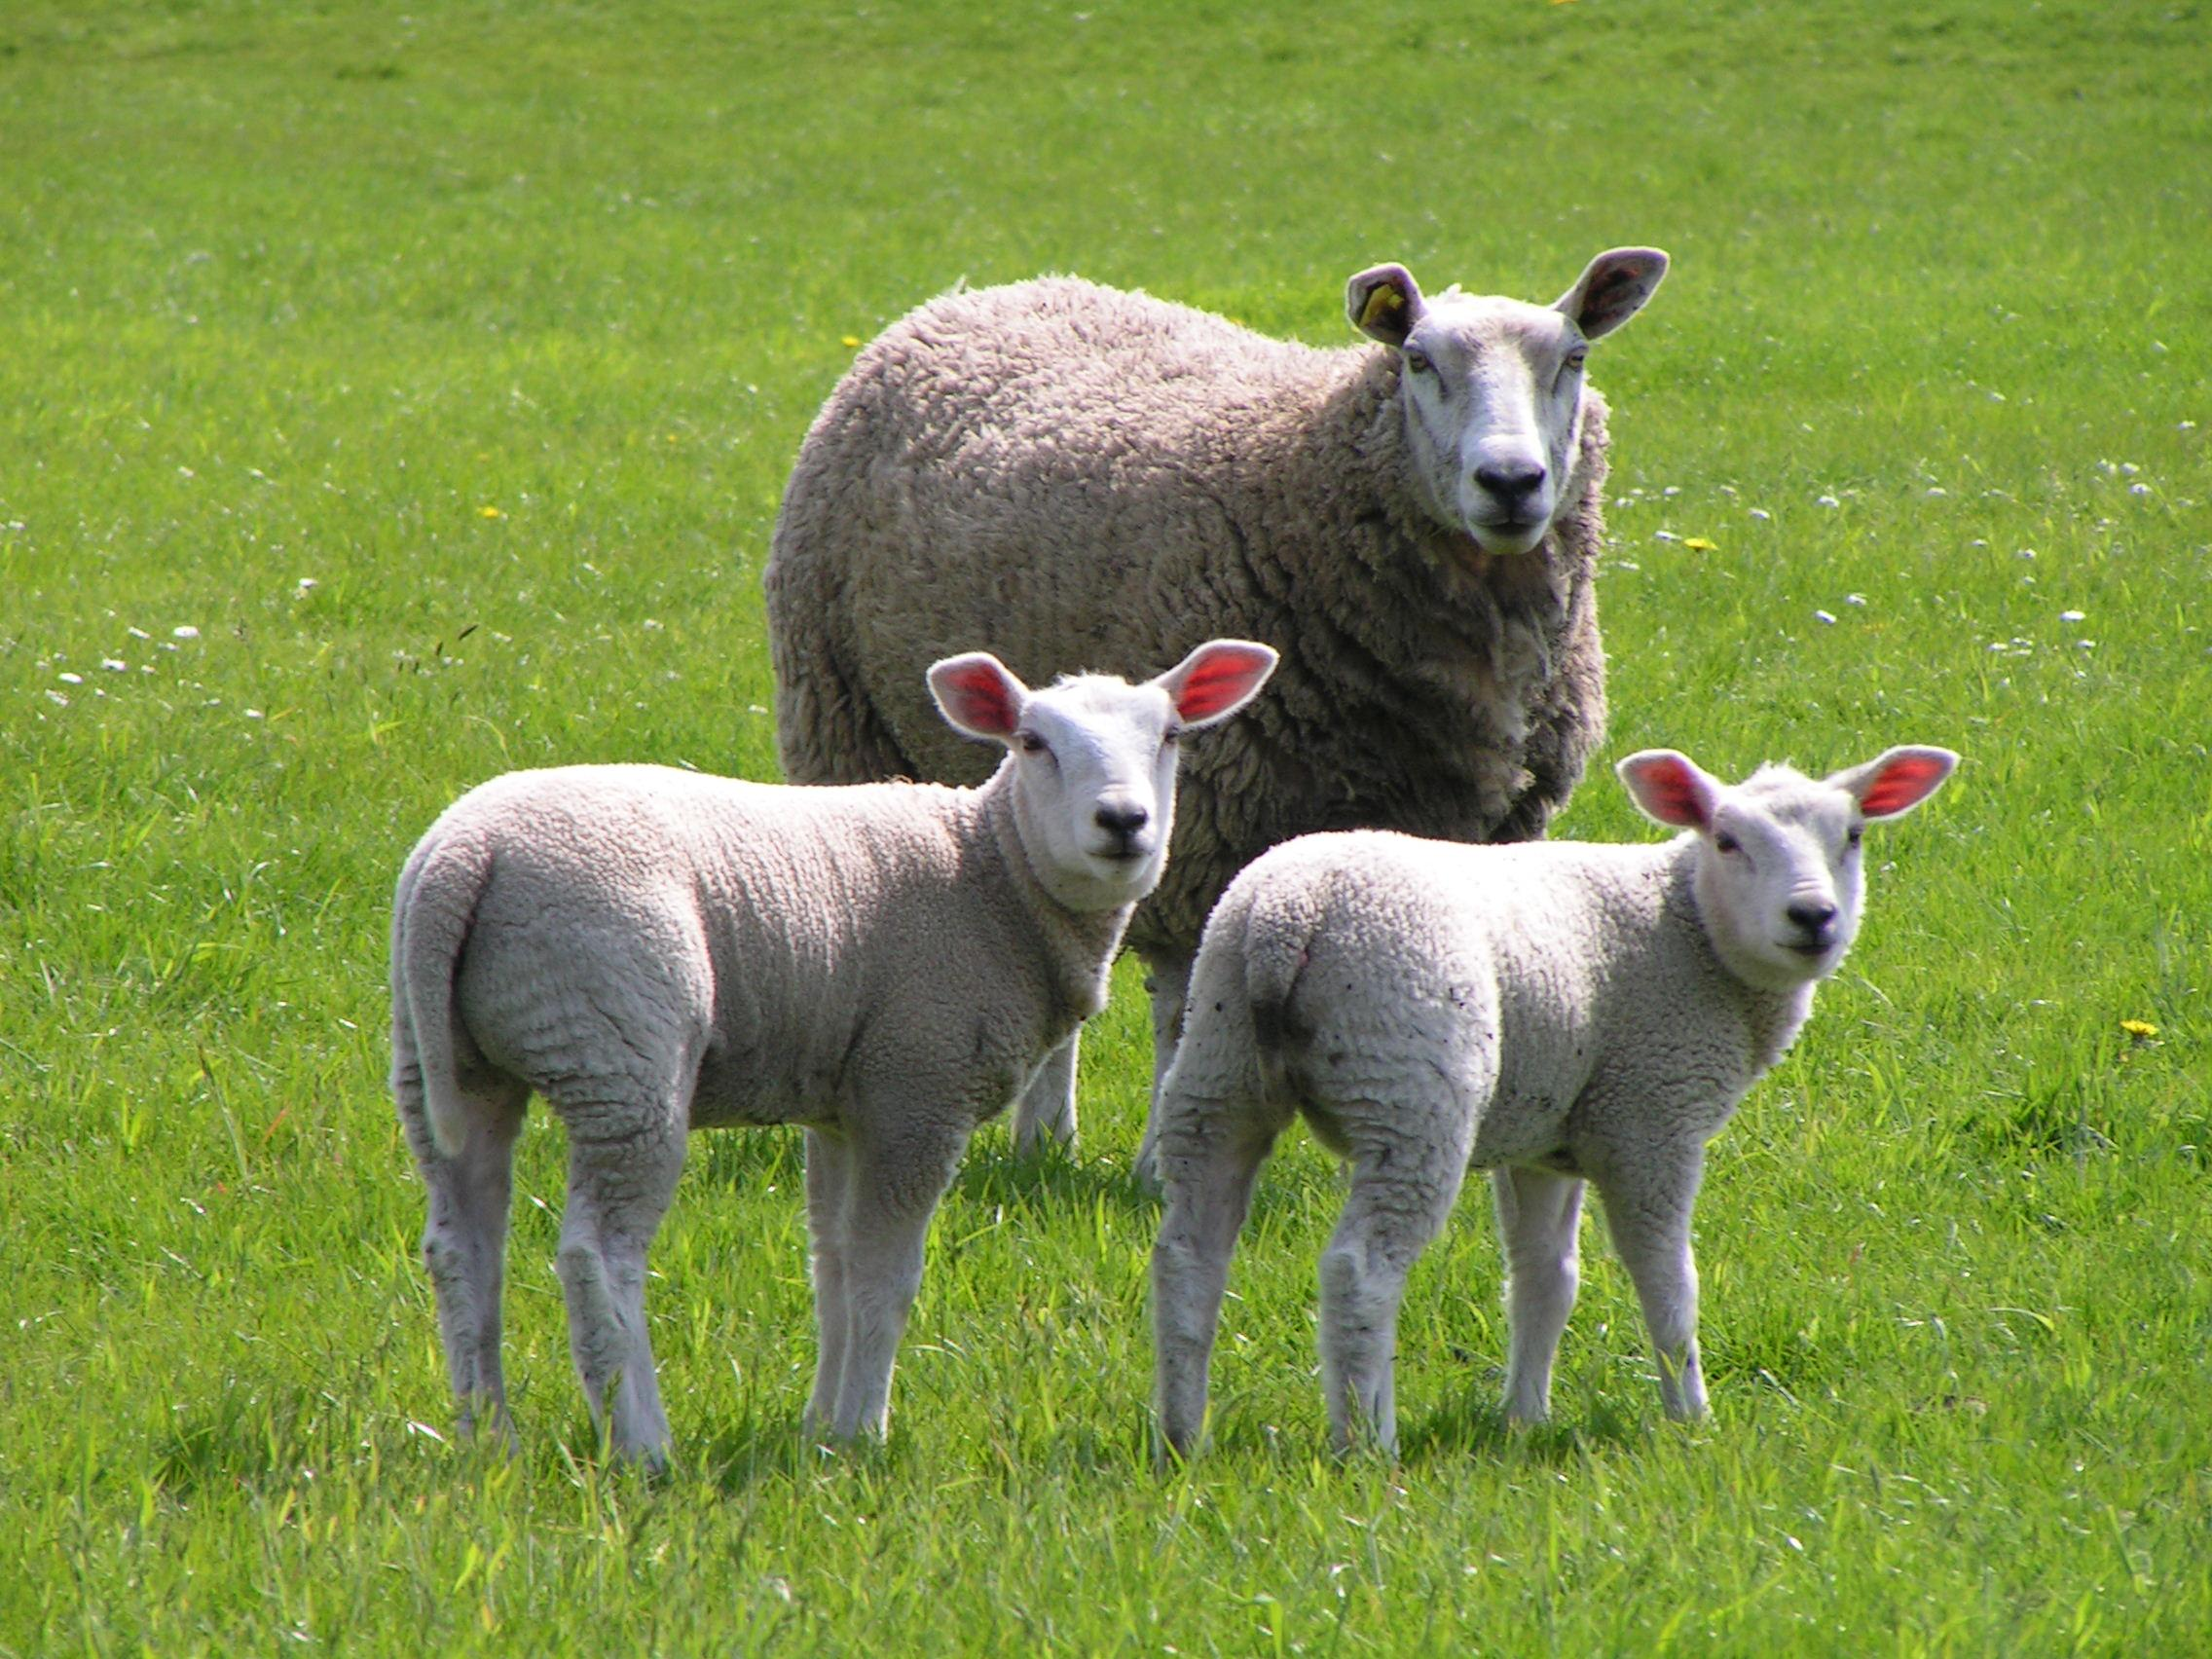
Notes:
12. Y Dios quiere que las personas descansen de otras maneras. Él quiere que las personas estén seguras y disfruten de la vida porque le pertenecen a Él. De hecho, en el Salmo 23 leemos “El Señor es mi pastor. Tengo todo lo que necesito. Él me hace descansar en verdes pastos.” (Salmo 23:1-2a PDT)
Así como las ovejas descansan cuando su pastor cuida de ellas, Dios quiere que nosotros descansemos en Él y confiemos en que Él nos cuidará.

Slide 13
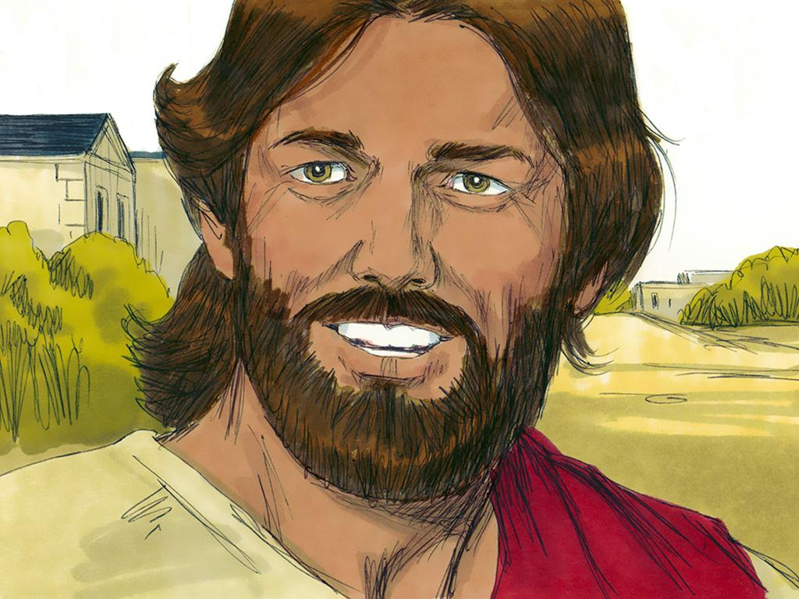
Notes:
13. Jesús quiere que las personas descansen. Cuando Jesús estaba en la tierra, conoció a muchas personas. Las personas a menudo tenían muchos problemas y se sentían muy tristes.
Tal vez algunos de nosotros nos sentimos tristes en este momento. Pero Jesús tenía algo muy importante que decir. Él dijo “Vengan a mí los que estén cansados y agobiados, que yo los haré descansar.” (Mateo 11:28, PDT). Jesús quiere que descanses.

Slide 14
Descanso
Notes:
14. Así que, ¿qué tal descansar hoy? Tomemos una respiración profunda, relajémonos y olvidémonos de lo que nos preocupa. Solo pensemos en Dios. Pensemos en todo el trabajo que Dios ha hecho en la creación. Pensemos en cómo nos cuida y ha hecho tanto por nosotros. Es hora de parar y descansar.
Mientras te acuestas en la cama, piensa en Dios y en Su hermosa creación esta noche. Recuerda que Dios descansó en el séptimo día y Él quiere que descanses en Él.

Slide 15
Notas para las diapositivas 1
1. Portada: Dia 7: Dios descansó (Génesis 1:1 y 2:1-3)
2. En el principio, antes de que hubiera algo, no había nada. Nada. No había cielo. No había mar. No había árboles. No había animales y ni siquiera había personas.
3. Si abres tu Biblia al principio, el primer libro es Génesis. El primer versículo del primer libro de la Biblia habla sobre el comienzo del mundo.
Esto es lo primero que está escrito en tu Biblia. “En el principio, Dios creó el cielo y la tierra.” Eso está en Génesis capítulo uno y versículo uno.
4. Y así comenzó la primera semana. Cada día de la primera semana de la creación estuvo lleno de cosas asombrosas. Hablemos de ellas.
Antes del comienzo de nuestro mundo, no había nada, pero Dios creó la luz en el primer día de la creación. Antes de eso, ni siquiera había luz.
En el segundo día de la creación, Dios separó el agua en dos partes. El agua de abajo era el mar y las pequeñas partículas de arriba formaron lo que conocemos como aire (o cielo o atmósfera).
En el tercer día de la creación, Dios hizo que la tierra seca se levantara del agua. Dios entonces creó todo tipo de plantas ya que había tierra, incluyendo arbustos, árboles y enredaderas. El mundo se estaba convirtiendo en un hermoso y exuberante jardín llamado “el Jardín del Edén.”
En el cuarto día de la creación, era hora de mirar hacia arriba. Dios colocó el sol en el cielo diurno y la luna y las estrellas en el cielo nocturno. Para el resto del tiempo, todos podían ver la belleza de la creación de Dios.
En el quinto día, Dios miró hacia el mar y colocó peces y todas las criaturas que nadaban en él. Había todo tipo de peces: peces grandes, peces pequeños y peces de todos los colores.
Y Dios llenó el cielo con todo tipo de aves.

Slide 16
Notas para las diapositivas 2
5. Pero, ¿qué faltaba? ¡El sexto día fue aún más asombroso! En el sexto día de la creación, Dios hizo a los animales.
Él hizo un macho y una hembra de cada animal. Había dos jirafas, dos rinocerontes, dos leones, perros, gatos… Hizo un macho y una hembra de cada tipo de animal para que pudieran formar una familia con una madre, un padre y bebés. Pronto, la tierra se llenaría con aún más animales.
6. Y eso no es todo lo que Dios creó en el sexto día. Dios también creó un hombre. ¡El primer hombre! Y llamó al hombre “Adán.” Este hombre era especial y diferente de los animales. Era más parecido a Dios que cualquier otra parte de la creación. Eso es porque fue hecho a “la imagen de Dios.” Era especial y Dios le dio responsabilidades especiales. Debía cuidar de este hermoso jardín. Dios también le dijo a Adán que le diera nombres a todos los animales.
Mientras Adán nombraba a los animales, notó algo. Ninguno de los animales parecía coincidir con él. Había dos de cada tipo de animal, pero solo había un Adán. Había un león macho y una leona, y un tigre macho y una tigresa, pero solo un Adán. Nadie era como él, entonces, ¿cómo tendría Adán una familia?
7. Pero, por supuesto, Dios ya había pensado en eso. Su plan era tan asombroso como todas las otras cosas que había estado haciendo cada día. En este sexto día, Dios hizo que Adán cayera en un sueño profundo. Mientras Adán dormía, Él tomó uno de los huesos de la costilla de Adán y creó una pareja perfecta para Adán. Dios creó a la primera mujer y su nombre era Eva.
Finalmente, Adán tenía a alguien como él. Adán y Eva podían tener una familia. En los años venideros, habría más y más personas.
8. El mundo de Dios era increíble y maravilloso. Y esto es lo que la Biblia dice que sucedió después.
“Así quedaron terminados los cielos y la tierra y todo lo que hay en ellos. Al séptimo día, Dios terminó el trabajo que había estado haciendo. Así que el séptimo día descansó de todo su trabajo. Dios bendijo el séptimo día y lo santificó, porque en ese día descansó de toda la obra que había hecho en la creación del mundo.”
El mundo de Dios era hermoso, tal como Él quería que fuera. Dijo que era “bueno.”
9. Era el momento de pensar y disfrutar todo lo que había creado. Así que eso fue precisamente lo que Dios hizo en el séptimo día. Él descansó.
10. Dios no descansó porque estaba cansado. Dios nunca se cansa. Dios nunca se queda sin energía. En cambio, Dios descansó porque había terminado. Había terminado de crear nuestro increíble mundo. Ahora era el momento de descansar, mirar todo y pensar en lo que había hecho. Podía descansar porque no necesitaba añadir nada ni quitar nada. La creación era perfecta y tal como Él quería que fuera.
11. ¿Sabías que Dios quiere que las personas descansen como Él lo hizo? Leemos en el Antiguo Testamento de nuestra Biblia que años después, Dios ordenó a Su pueblo hacer del séptimo día de la semana un día especial de descanso. Este día se llamaba “el sábado.”
Dios le dijo a Su pueblo que el sábado era un día santo porque era el día de Dios.

Slide 17
Notas para las diapositivas 3
12. Y Dios quiere que las personas descansen de otras maneras. Él quiere que las personas estén seguras y disfruten de la vida porque le pertenecen a Él. De hecho, en el Salmo 23 leemos “El Señor es mi pastor. Tengo todo lo que necesito. Él me hace descansar en verdes pastos.” (Salmo 23:1-2a PDT)
Así como las ovejas descansan cuando su pastor cuida de ellas, Dios quiere que nosotros descansemos en Él y confiemos en que Él nos cuidará.
13. Jesús quiere que las personas descansen. Cuando Jesús estaba en la tierra, conoció a muchas personas. Las personas a menudo tenían muchos problemas y se sentían muy tristes.
Tal vez algunos de nosotros nos sentimos tristes en este momento. Pero Jesús tenía algo muy importante que decir. Él dijo “Vengan a mí los que estén cansados y agobiados, que yo los haré descansar.” (Mateo 11:28, PDT). Jesús quiere que descanses.
14. Así que, ¿qué tal descansar hoy? Tomemos una respiración profunda, relajémonos y olvidémonos de lo que nos preocupa. Solo pensemos en Dios. Pensemos en todo el trabajo que Dios ha hecho en la creación. Pensemos en cómo nos cuida y ha hecho tanto por nosotros. Es hora de parar y descansar.
Mientras te acuestas en la cama, piensa en Dios y en Su hermosa creación esta noche. Recuerda que Dios descansó en el séptimo día y Él quiere que descanses en Él.

Slide 18


Atribución: Esta ayuda visual fue construida por Mary Nelson www.missionbibleclass.org utilizando:
Recopilación de textos y diapositivas de Mary Nelson
Diapositivas 6,7,11,13: Ilustraciones de Sweet Publishing http://sweetpublishing.com/ Acceso a través de www.freebibleimages.org y https://www.unfoldingword.org/sweet-publishing/
Aviso de alteración:
Foto de ovejas (diapositiva 12) de Marrit y Planet Earth de Monique72, consultada en https://www.freeimages.com/photo/cow-and-sheep-1397872 .
Texto añadido a la diapositiva 11.
Puede descargar este pase de diapositivas de misionleccionesbiblicas.org.
Atribución/Reconocimiento-CompartirIgual 4.0 Internacional Deed, CC BY-SA 4.0
https://creativecommons.org/licenses/by-sa/4.0/deed.es
Recursos gratuitos para compartir la Palabra de Dios con los niños:
misionleccionesbiblicas.org (en español)
www.missionbibleclass.org (in English)

